Slide 1
KATECHEZA 36
TEMAT: Błogosławieństwo
pokarmów w Wielką
Sobotę

Slide 2
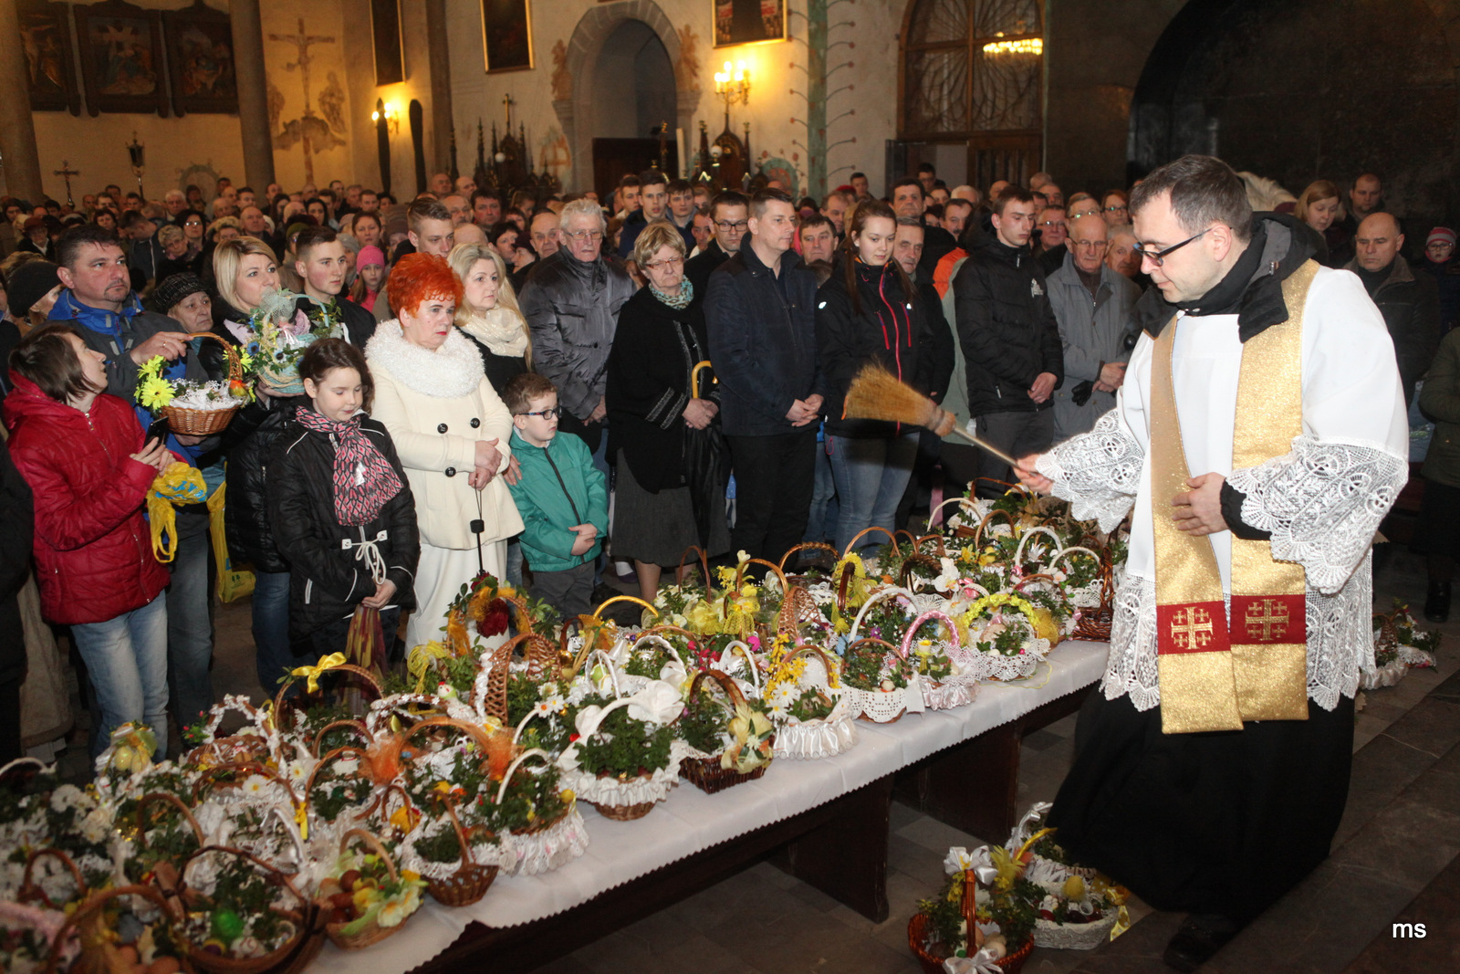
WIELKA SOBOTA

Slide 3
Posłuchajmy opowiadania:
Odpowiedzcie na pytania:
Co robiły w kuchni mama i babcia w Wielką Sobotę?
Jakie pokarmy znalazły się w koszyczku?
Co oznaczają jajka?
Co oznacza chleb?
Co oznacza sól i chrzan?
Dokąd dzieci udały się z koszyczkiem?
Co zrobili przy „grobie Jezusa”?

Slide 4
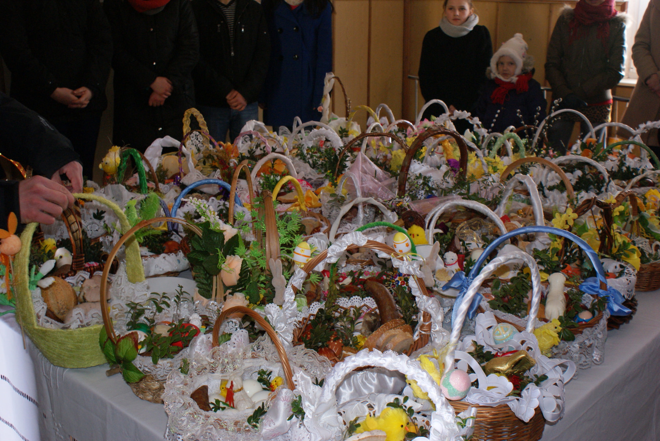

Slide 5
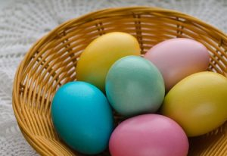
Symbolika pokarmów
JAJKO
symbol nowego życia i zwycięstwa nad śmiercią

Slide 6
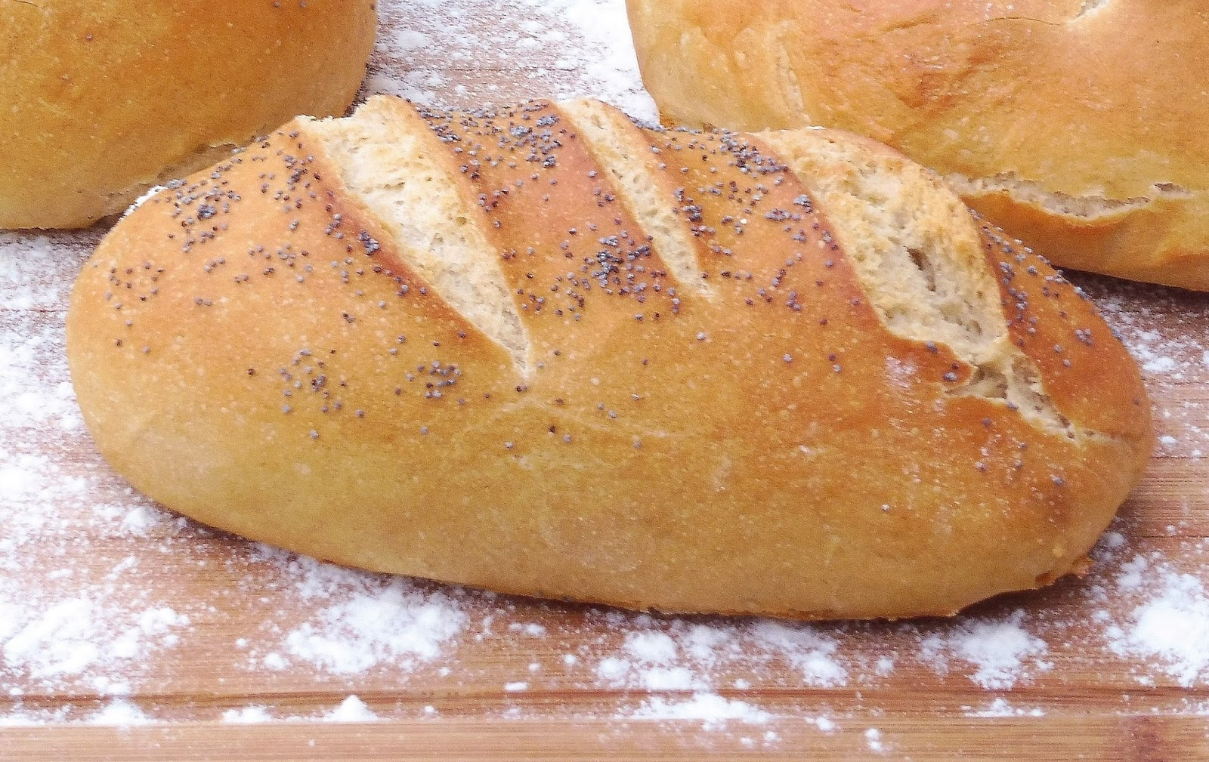
CHLEB
Przypomina o nakarmieniu głodnego ludu,
słuchającego słów Jezusa na pustkowiu.
Niezbędny do życia, symbol Ciała Pana Jezusa

Slide 7
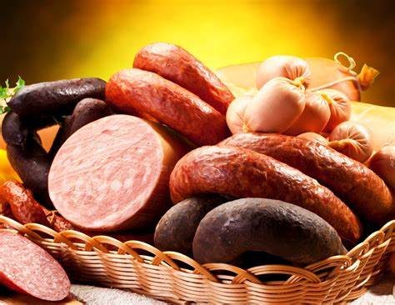
WĘDLINY
Pamiątka Baranka paschalnego i świątecznych potraw, które Jezus spożywał z Apostołami na Ostatniej Wieczerzy

Slide 8
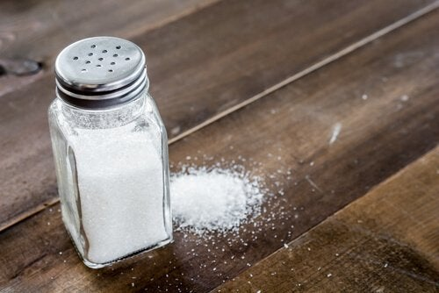
SÓL
Ma nas chronić od zepsucia,
symbolizuje oczyszczenie i prawdę

Slide 9
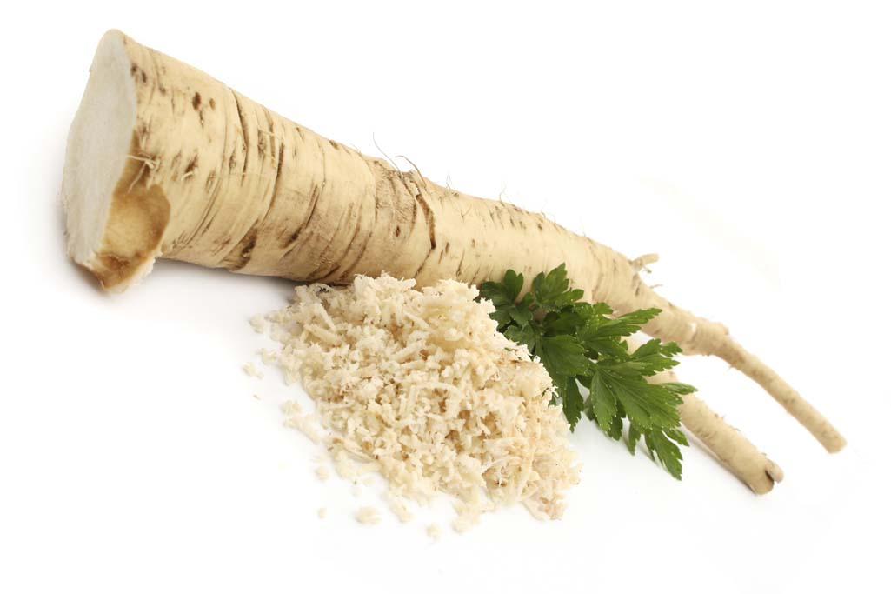
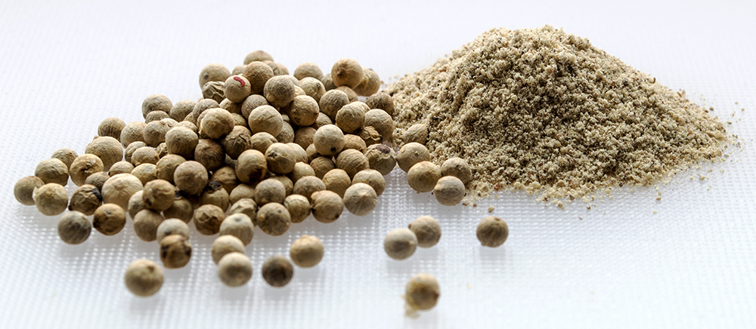
CHRZAN, PIEPRZ
Symbol gorzkich ziół,
z którymi Żydzi spożywali baranka w noc paschalną

Slide 10
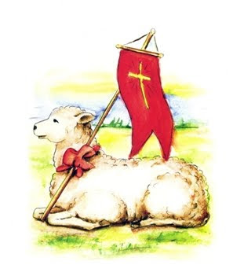
BARANEK
Przypomina o nocy paschalnej , podczas której Bóg ulitował się nad narodem wybranym, i o posiłku, który każda rodzina spożywała

Slide 11
Ćwiczenia w podręczniku:
1. Przyporządkuj odpowiednie naklejki podanym wyjaśnieniom.
2. Pokoloruj koszyczek. Dorysuj pokarmy, które zanosimy do błogosławienia
w Wielką Sobotę.
ZAPAMIĘTAJ!
Święcimy pokarmy
a nie koszyczki
Pokarmy spożywamy
W Niedzielę Zmartwychwstania

Slide 12
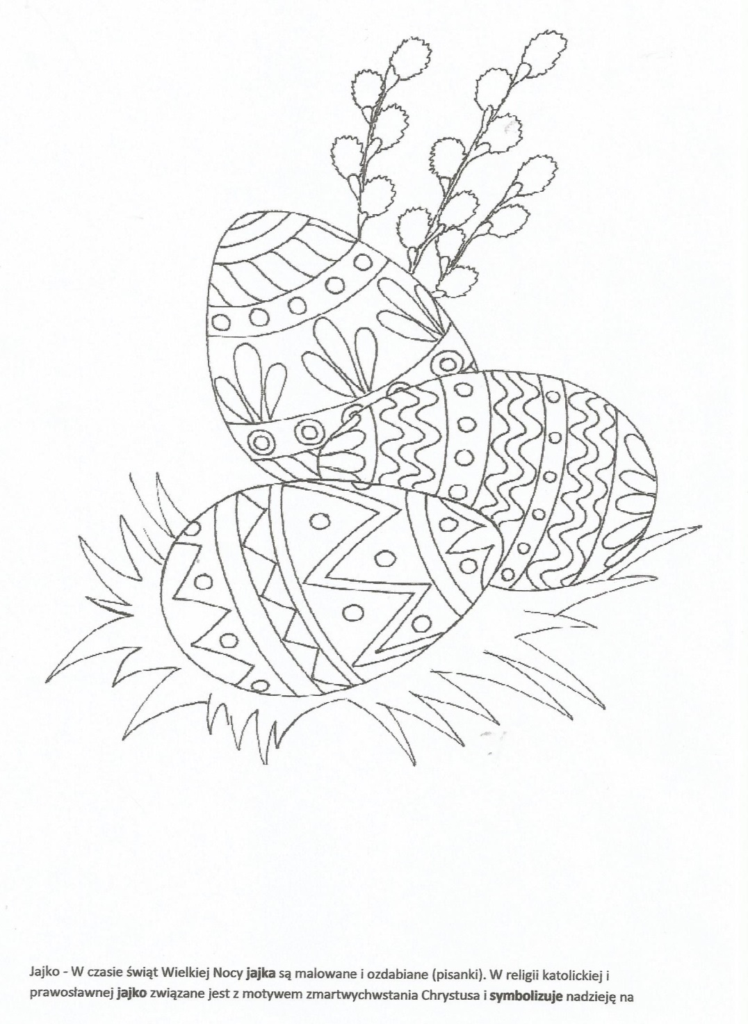
Skopiuj obrazki z tego
i kolejnego slajdu i pokoloruj

Slide 13
